Slide 1
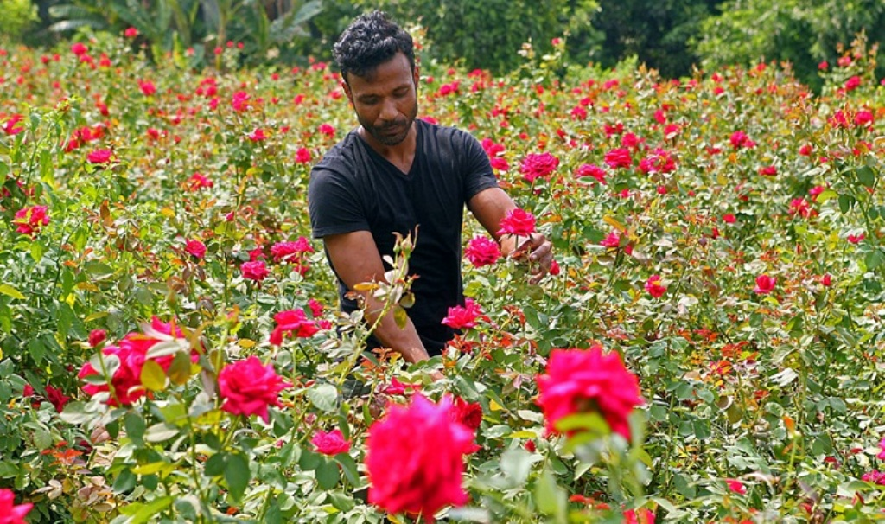
স্বাগতম

Slide 2
পরিচিত
শিক্ষক পরিচিতি | পাঠ পরিচিতি
মঞ্জুরুল আলম সহ শিক্ষক, তালেবপুর আদর্শ উচ্চ বিদ্যালয় সিংগাইর,মানিকগঞ্জ। | শ্রেণী –নবম বিষয়-ব্যবসায় উদ্যোগ অধ্যায়-তিন

Slide 3
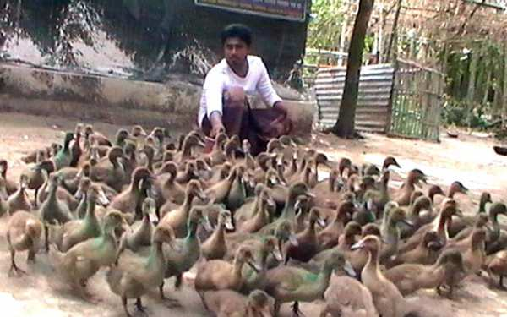
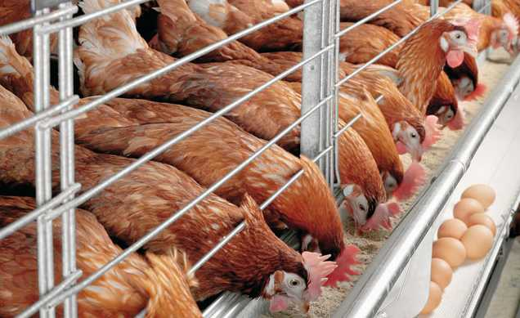
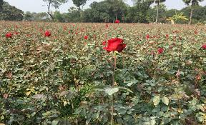
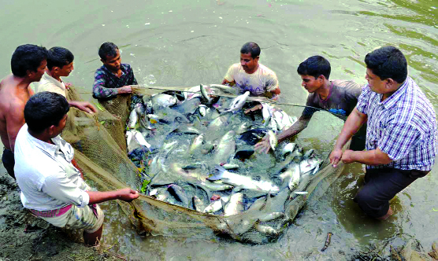

Slide 4
আত্মকর্মসংস্থান

Slide 5
শিখনফল
এই পাঠ শেষে শিক্ষার্থীরা…
আত্মকর্মসংস্থান কী তা বলতে পারবে
আত্মকর্মসংস্থানের ক্ষেত্রগুলো বর্ননা করতে পারবে
বাংলাদেশের প্রেক্ষাপটে আত্মকর্মসংস্থানের গুরুত্ব ব্যাখ্যা করতে পারবে

Slide 6
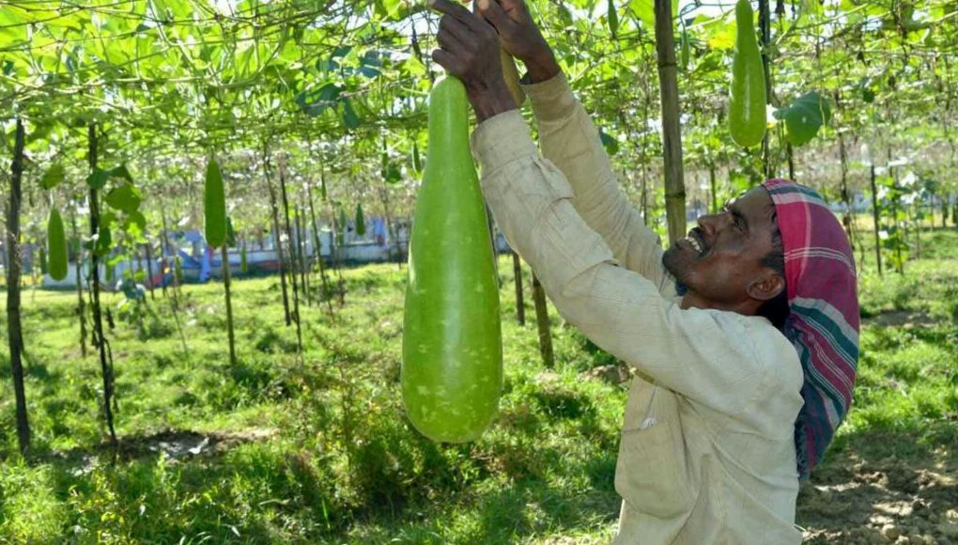
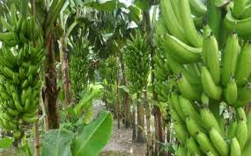
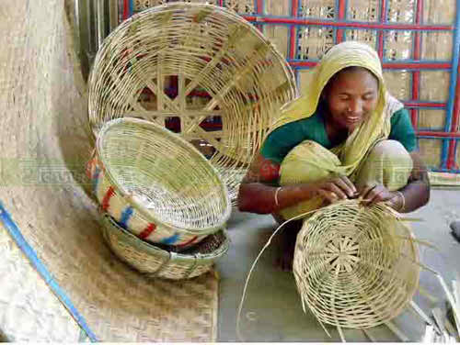
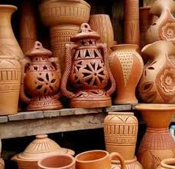

Slide 7
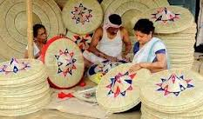
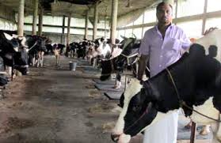

Slide 8
দলগত কাজ
*আত্মকর্মসংস্থান কী?
*আত্মকর্মসংস্থানের পাঁচটি ক্ষেত্রের নাম লিখ।
*আত্মকর্মসংস্থানের গুরুত্ব গুরুত্ব বর্ননা কর।

Slide 9
মূল্যায়ন
*তোমার পছন্দের একটি আত্মকর্মসংস্থানের ক্ষেত্রের নাম বল।
*মাছ চাষের গুরুত্ব বর্ননা কর

Slide 10
বাড়ির কাজ
আত্মকর্মসংস্থানে উদ্বোদ্ধ করার উপায় গুলো বর্ননা কর

Slide 11
ধন্যবাদ

